Slide 1
Universidad de Morón
Proyectos Inteligentes (78)
Planta Procesadora de Algodón

Slide 2
Procesos
Carga y compatado
Lavado y Enjuague
Centrifugado
Secado
Almacenamiento y desmembrado
Pliegue y envasado

Slide 3
Proceso de carga y compactado de Algodón
Problemáticas del Proceso
  Atascamiento en el rodillo dentado
  Peso exacto en pan del algodón
  Regulación en la varillas de prensado
Soluciones del Proceso
  Detección de altura del algodón
  Obtención del peso del pan de algodón
  Lograr un mejor compactado del algodón

Slide 4
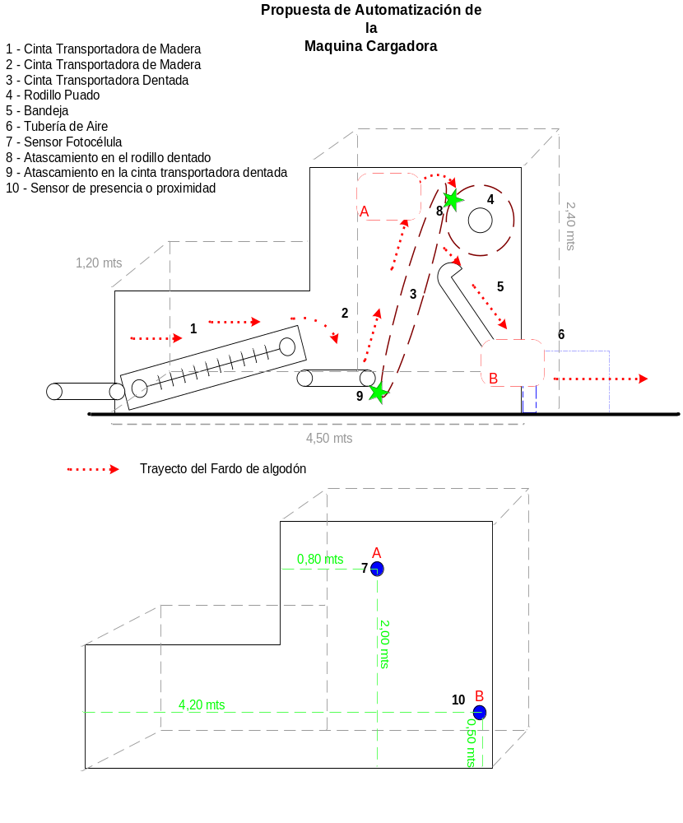
Proceso de carga y compactado de Algodón

Slide 5
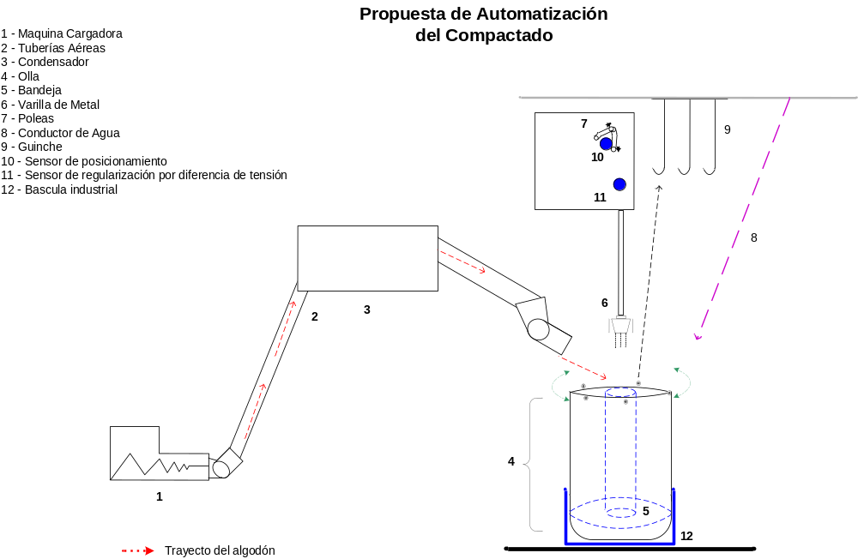
Proceso de carga y compactado de Algodón

Slide 6
Proceso de lavado y enjuague
Problemáticas del Proceso
  No se controla la presión y temperatura dentro del autoclave
  Las tres etapas del lavado se realiza por medio de una batea
  No se encuentras regulados los tiempos de la etapa de lavado, enjuague y blanqueado
Soluciones del Proceso
  Control de la temperatura
  Instalación de tres bateas para cada etapa de lavado
  Control de tiempos para cada etapa

Slide 7
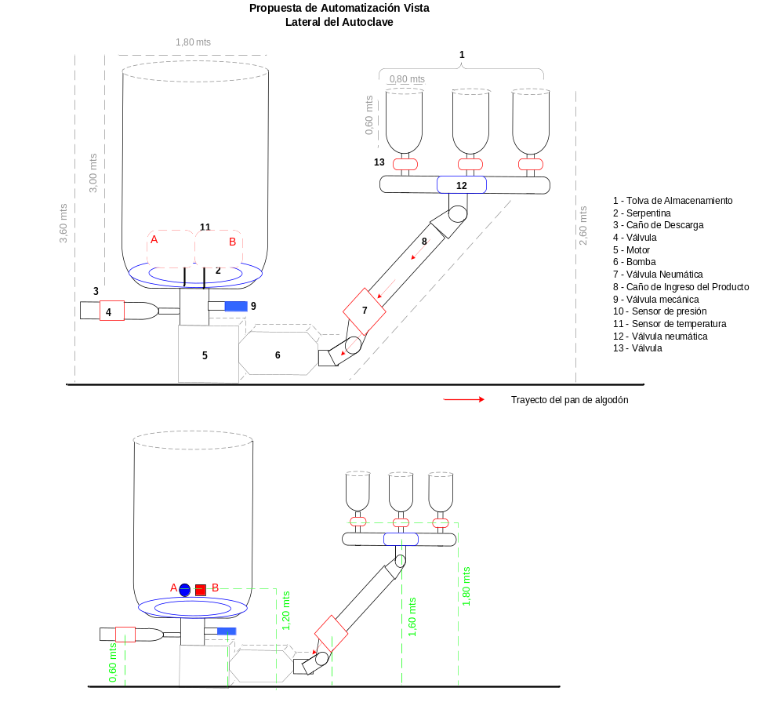
Proceso de lavado y enjuague

Slide 8
Proceso de Centrifugado
Problemáticas del Proceso
  No se encuentra regulado el tiempo de centrifugado
  Demora de la detención de la maquina centrifugadora
Soluciones del Proceso
  Control del tiempo de centrifugado
  Instalación de frenos para disminución del tiempo de frenado

Slide 9
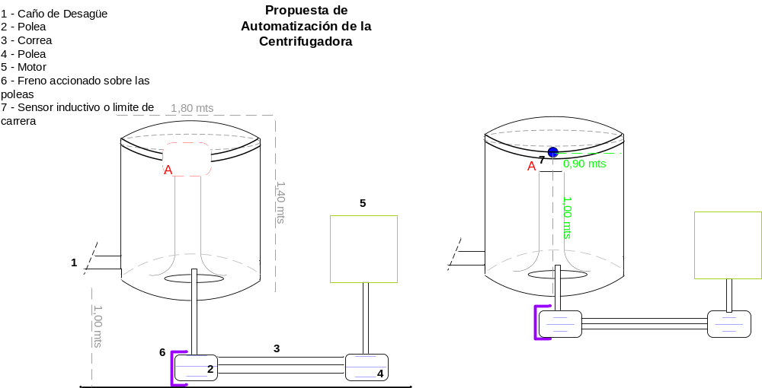
Proceso de Centrifugado

Slide 10
Proceso de Secado
Problemáticas del Proceso
  Atascamiento de algodón en la cargadora
  Regulación de temperatura en la maquina de secado
Soluciones del Proceso
  Detección de la altura del algodón
  Control de la temperatura

Slide 11
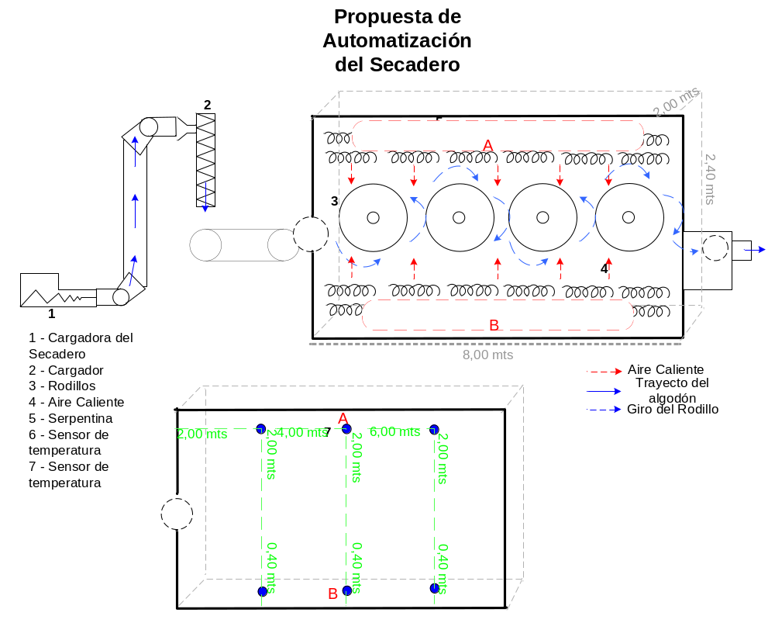
Proceso de Secado

Slide 12
Proceso de Almacenamiento y Desmembrado
Problemáticas del Proceso
  Atascamiento de Algodón
    En el silo
    En la maquina RK
    En la tubería área que comunica a las cardas
    En las cargadoras de la cardas
    En los rodillos de las cardas
Soluciones del Proceso
  Detección de altura del algodón
  Control de la presión de aire de la tubería
  Control del manto grueso en las cardas

Slide 13
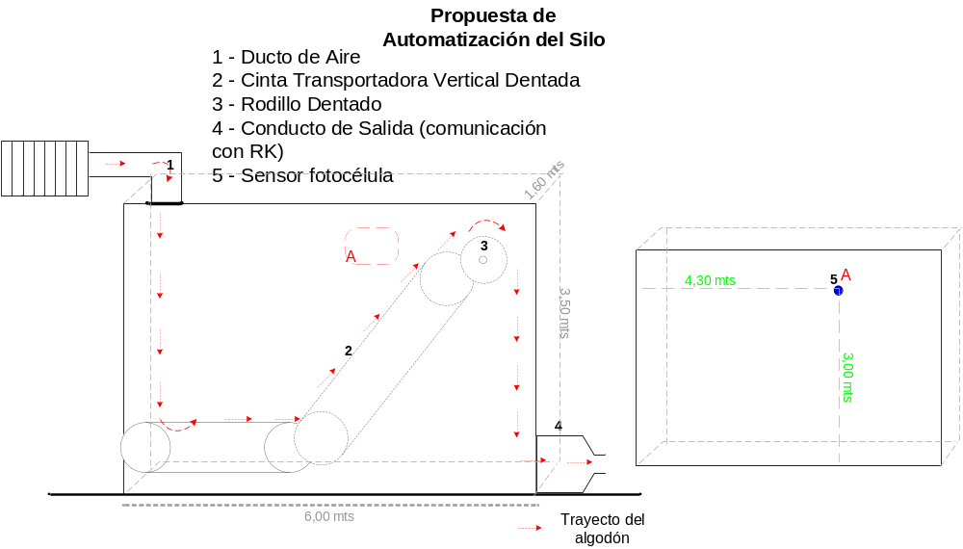
Proceso de Almacenamiento y Desmembrado

Slide 14
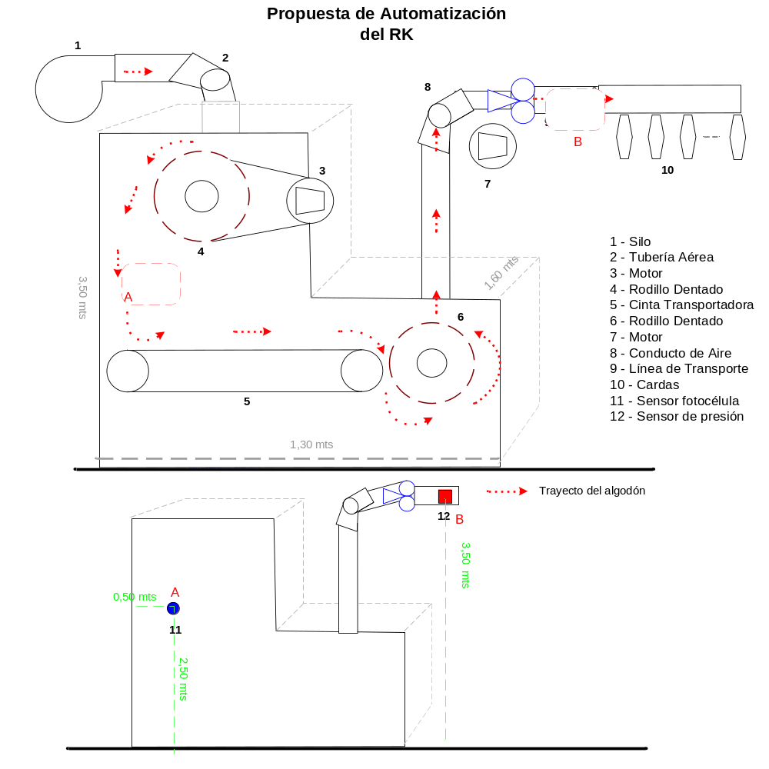
Proceso de Almacenamiento y Desmembrado

Slide 15
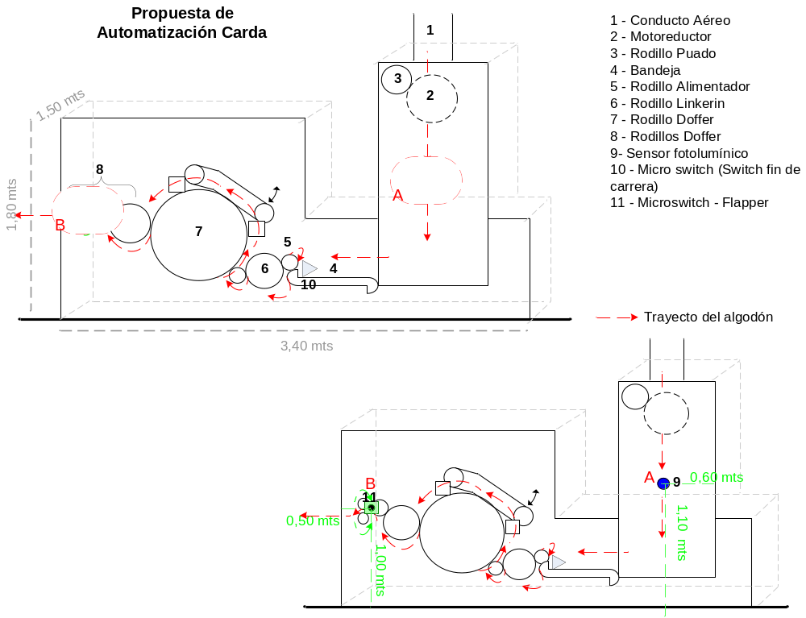
Proceso de Almacenamiento y Desmembrado

Slide 16
Proceso de Pliegue y Envasado
Problemáticas del Proceso
  Envasado manual del algodón
  Ajuste manual del canal acumulador de la maquina de pliegue
Soluciones del Proceso
  Instalación de pistones neumáticos para reducir/ampliar el canal acumulador
  Utilización de una maquina de envasado

Slide 17
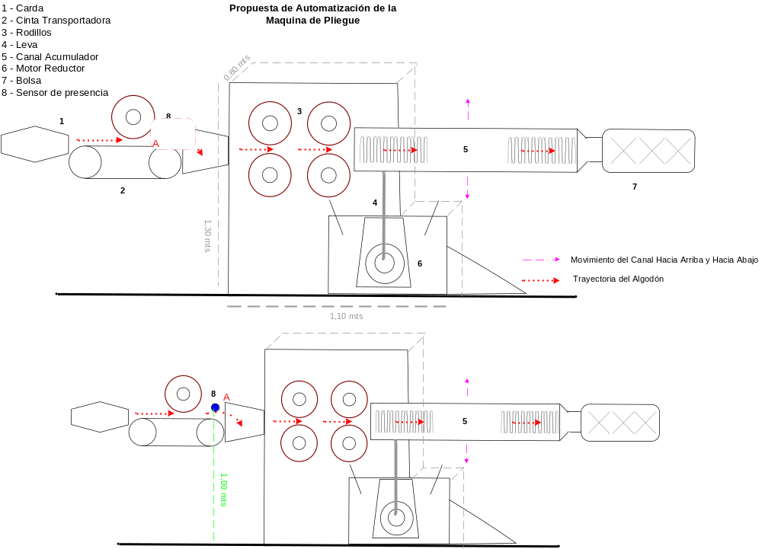
Proceso de Pliegue y Envasado

Slide 18
Preguntas ¿?

